Slide 1


Slide 2
광 고
01
금주 금요 예배 안내
이번주 금요 예배: 거룩한 성회로 모입니다.

Slide 3
광 고
02
기부금 영수증 발급 안내
본당 뒤 신청서 작성 후, 사무실에 제출해 주시면, 행정처리 후에 발급해 드립니다.

Slide 4
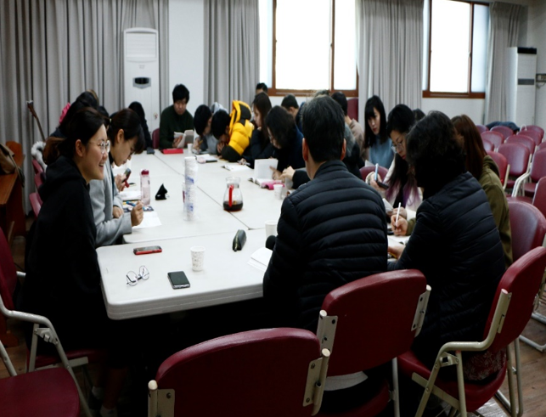
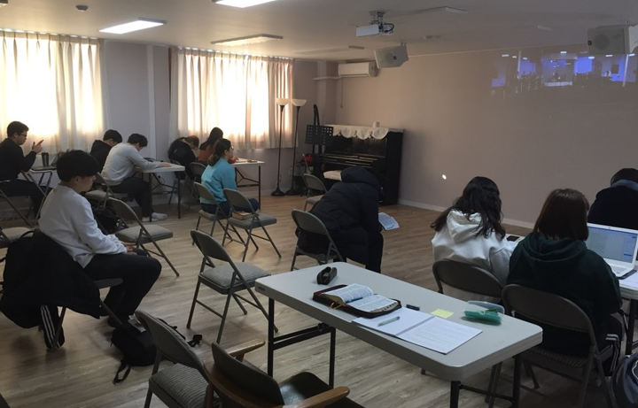
광 고
03
청대부 윈터스쿨 안내
일시: 2020.01.07 (화) – 2020.01.18(토)
화, 수, 목 오후 2시-4시, 토 오후 3시-5시
장소: 신촌하나교회 중예배실
제목: 예수님의 제자

Slide 5
광 고
04
송구 영신 예배 안내
31일 송구 영신 예배 때, 각 존 별로 장기 자랑
저녁 6시: 저녁식사
저녁 8:00 – 9:30: 존 별 장기 자랑
저녁 9:40 – 10:20: 10대 뉴스
저녁 10:30 – 11:30: 예배
저녁 11:30 – : 말씀 뽑기

Slide 6
광 고
05
신년 기도회 안내
1월 2,3,4일 교회 신년 기도회
4일, 각 부서 신년 모임

Slide 7
광 고
06
통독 서비스 신청 안내
2020년 새해부터는 통독 스케쥴 알림 서비스를 시작!!
신청: 김의석 형제
방법: 카카오톡 또는 문자 (010-4124-7022)

Slide 8
광 고
07
조이챈트 음원 녹음 어린이 모집
대상: 조이랜드
일시: 12월30일 (월) 오후 4:00 – 6:00
신청 및 문의: 임성수 집사 (010-3009-4717)
** 겨울 외투는 예배시간 중에 회의실에 보관하실 수 있습니다.

